Slide 1


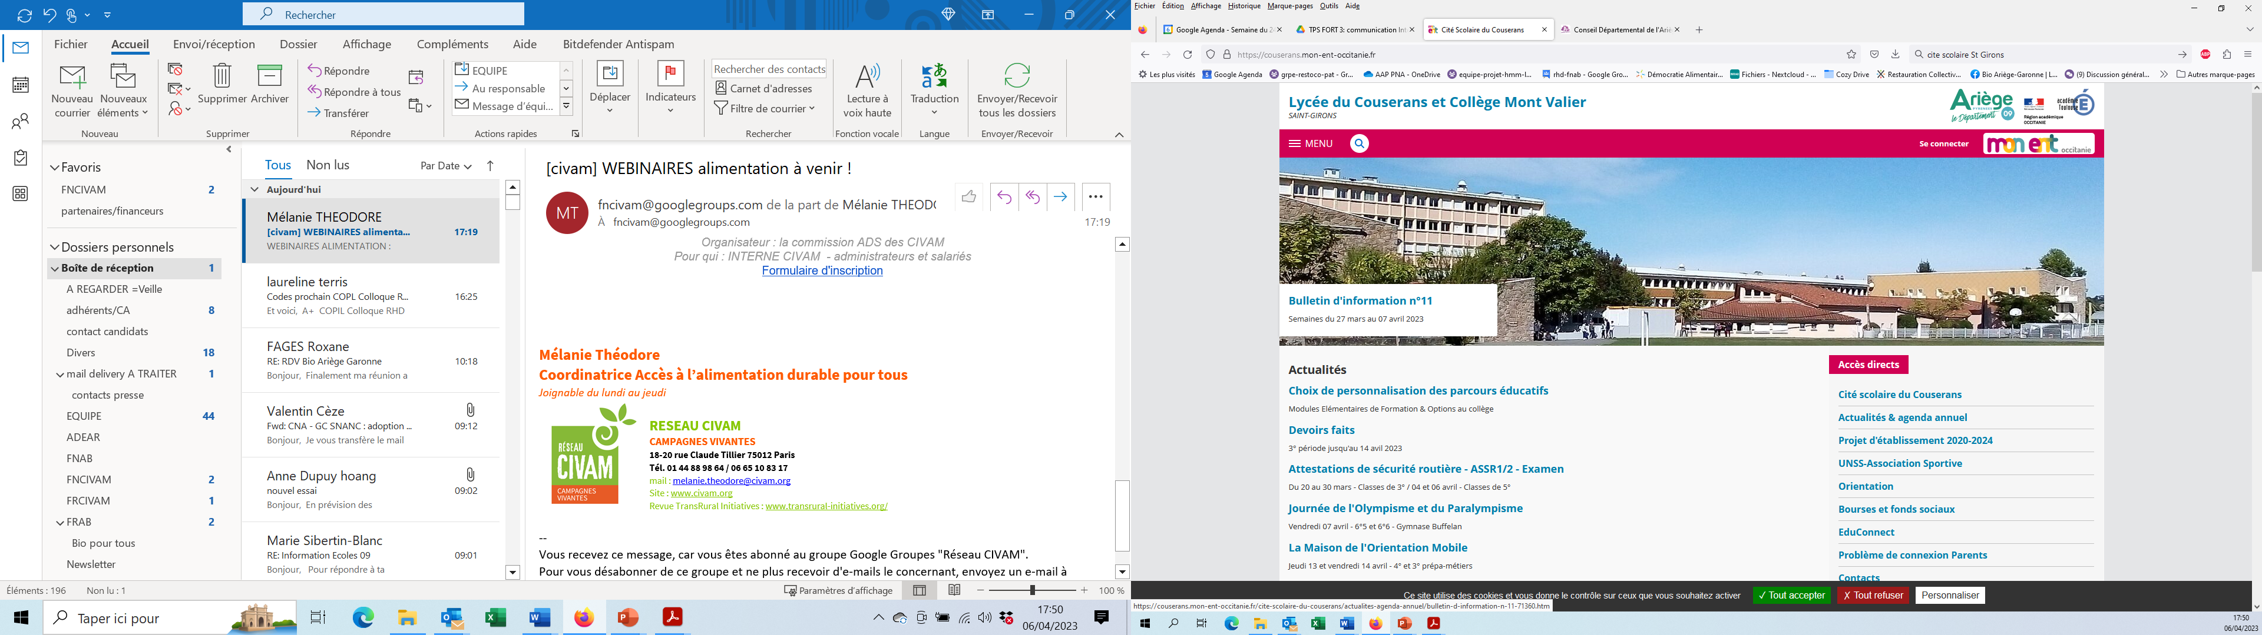



Accompagnement Alimentation durable
Cité scolaire Couserans
le 9 novembre 2023- Formation éco-délégués

Slide 2
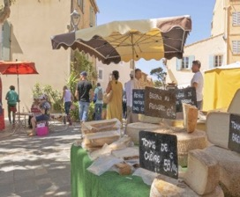



Les enjeux d’une alimentation bio et locale en restauration collective
Economie locale et emploi
Création/maintien d’emplois ruraux
Création de la valeur ajoutée sur le territoire
Santé
Nutrition: produits frais plus riches en nutriments, produits bios plus riches en vitamines
Résidus : produits bios: pas de résidus de pesticides ni d’OGM
Environnement
Réduction des transports
Une agriculture qui préserve les milieux
Notes:
Si c’est local autant que nos champs soient bios…: aspects environnementaux, santé mais aussi économique: à production identique une ferme bio génère plus de travail et donc d’emploi. (à raison de 0,6 UTA en moyenne en plus) et attention car local ne veut pas dire sain ni empreinte écologique diminuée! (pb émission GAS: mode de production est plus impactant que le mode de distribution: ex pour la production et épandage d’engrais ( 70 à 80 % des GAS d’une exploit en gdes cultures), pour production d’élevage (élevage conventionnel ont souvent un système avec maïs + soja à 80% d’origine d’Amérique latine: pb cultures vivrières, déforestation, OGM…)

Slide 3
Les objectifs et attentes sur la démarche à la cité scolaire – rappel lancement de juin
Travailler les approvisionnements : locaux, durable=bio, de qualité, à bas bilan Carbone
Lutter contre le gaspillage alimentaire (GA)
Moins de viande mais de la viande « de qualité » en respectant les apports en protéine (complément végétal)
Développer la communication autour de la démarche existante et en développement : travail avec les élèves et les adultes sur question de GA, labels, santé, origine des produits, notion de bien-être animal, « comment faire son plateau équilibré, sans gaspillage… »
Travailler le lien avec les temps pédagogiques : cours
Une vigilance à avoir : « déculpabiliser » et prendre en compte les contraintes législatives, d’organisation en cuisine, sur l’établissement…

Slide 4

CALENDRIER – sur un an
COPIL 2 visite ferme et présentation de l’offre – 13/10/2023
COPIL 3:
Restitution diagnostics - novembre
COPIL 4: Restitution finale
COPIL 1 de Lancement – 5/6/23
Mai Juin Juill Août Sept Oct Nov Déc Janv Fév Mars Avr Mai Juin
SUIVI
Groupe de travail menu – nov puis janvier
Valorisation radio /interventions classes
Etat des lieux
Cuisine
Diag GA
Formation Eco-délégués – 9/11
Groupe de travail
marché public – 02/10/2023
Formation cuisine 13/12 et 17/01

Slide 5
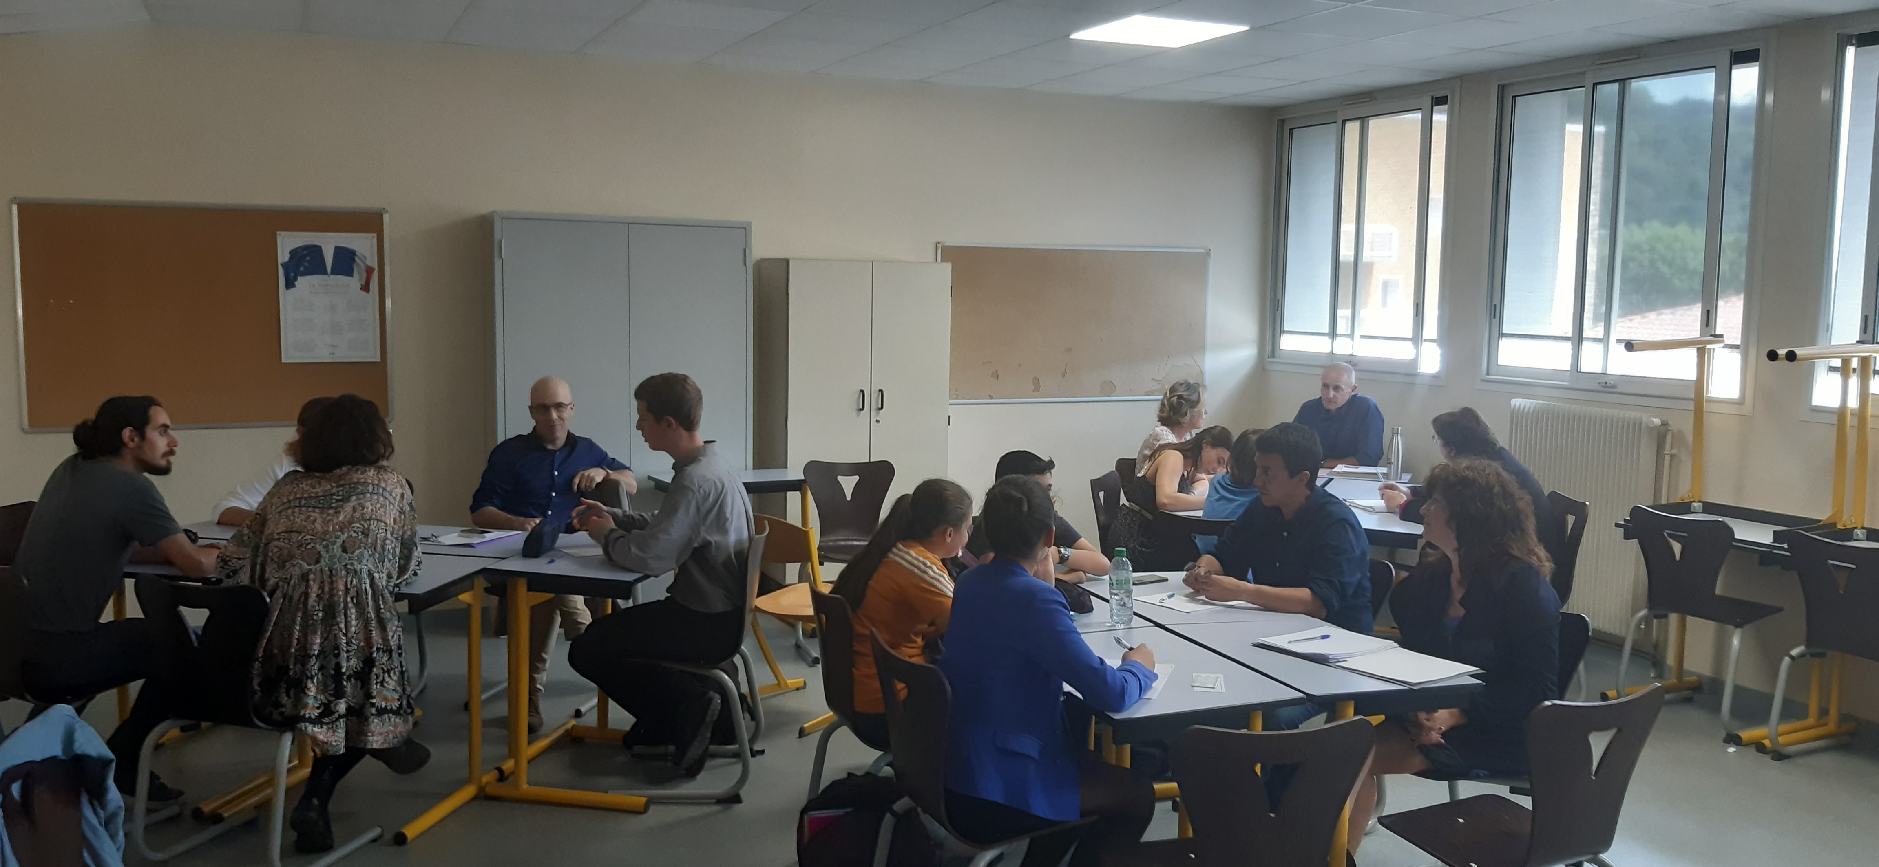
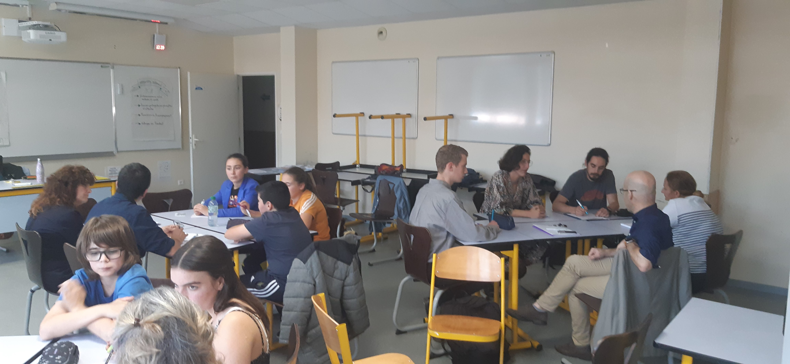
Le lancement

Slide 6
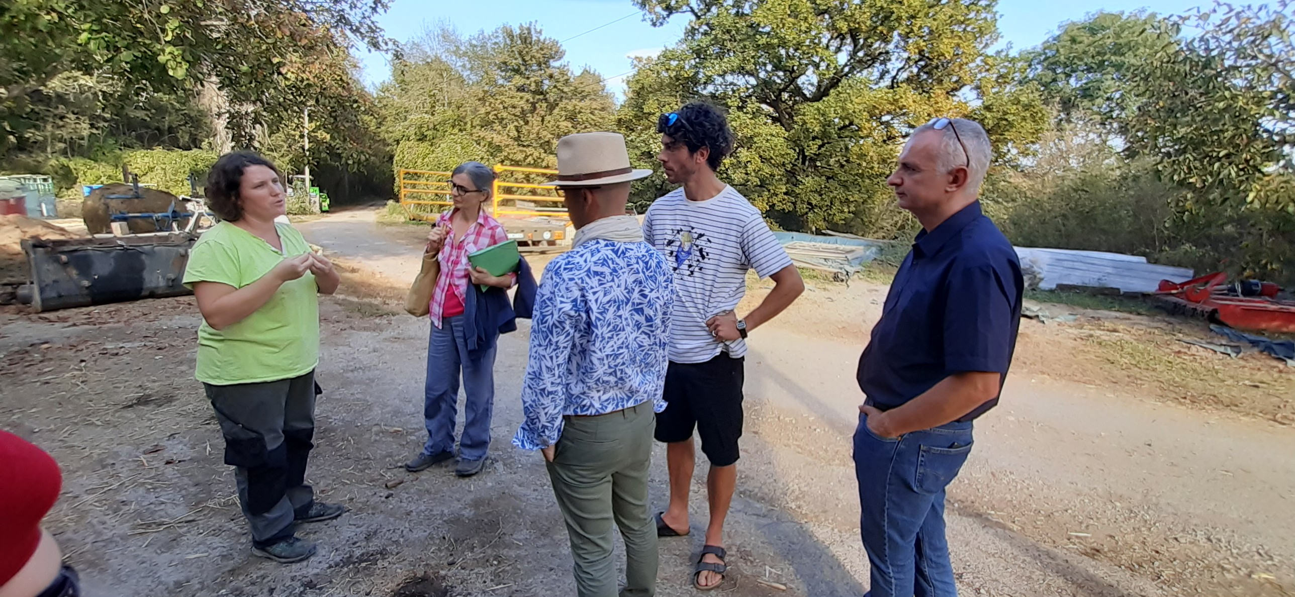
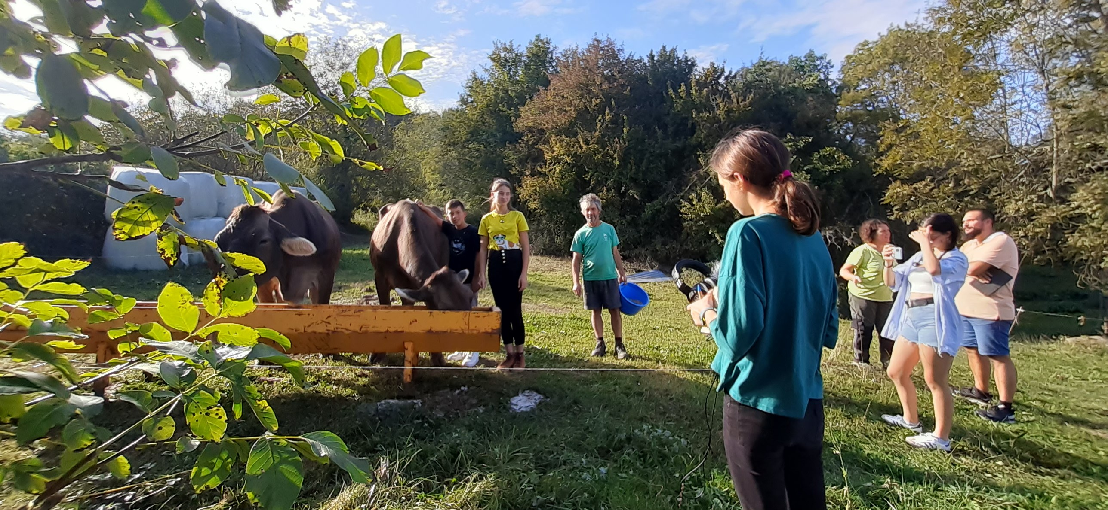
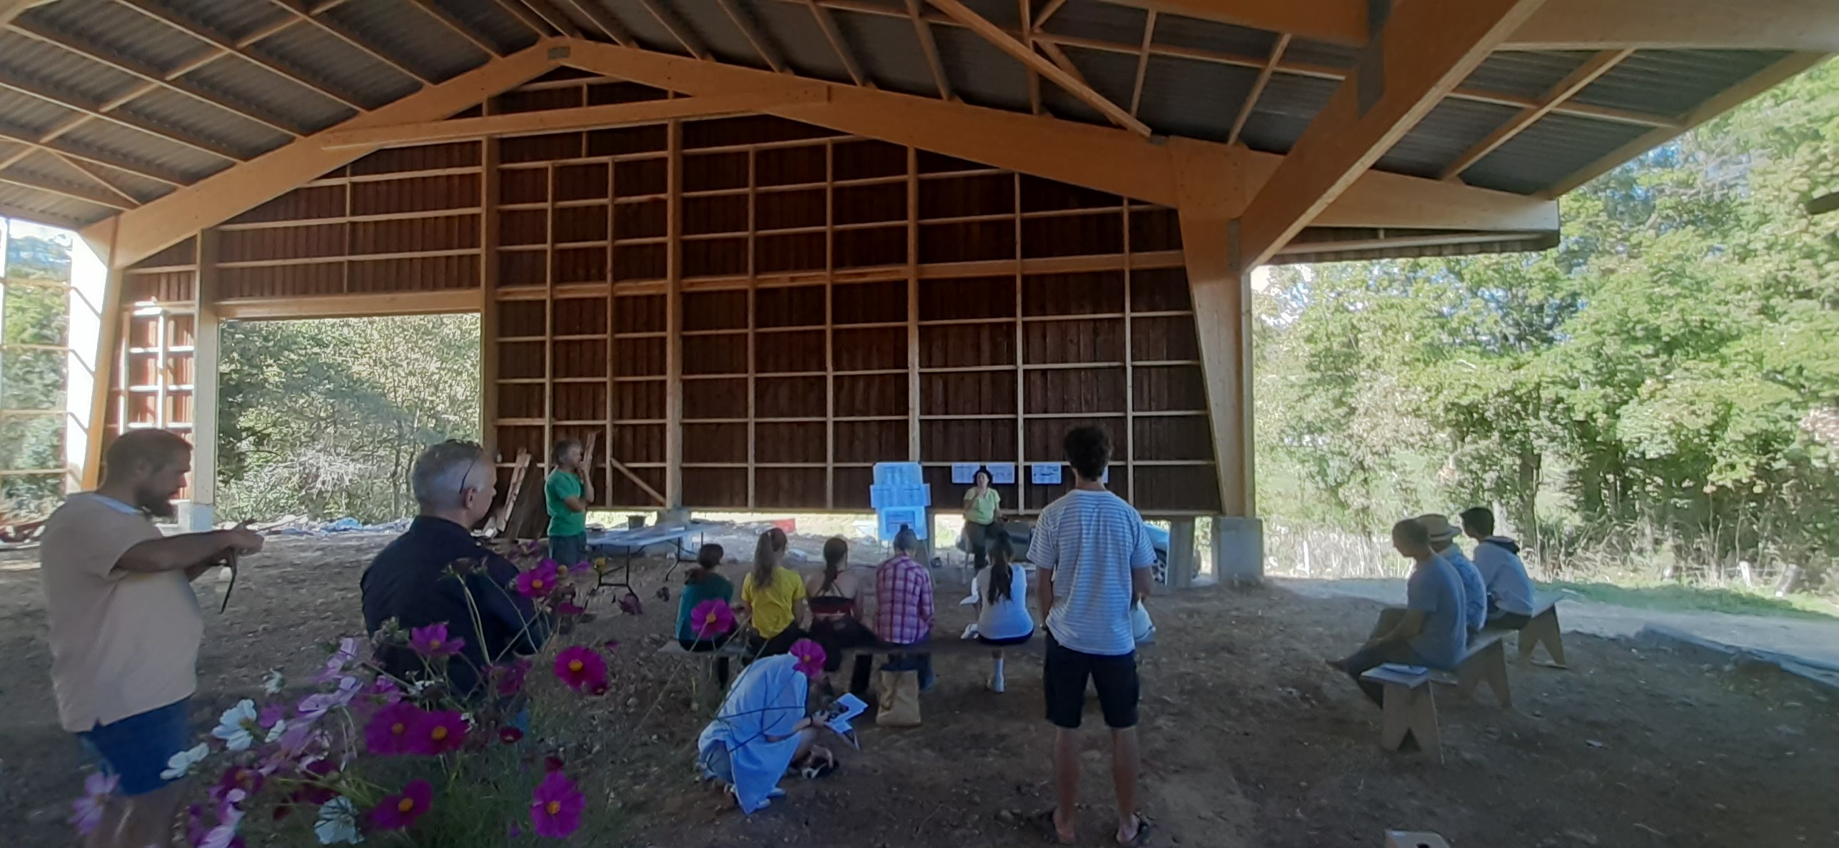
La visite de ferme – débat mouvant sur les labels

Slide 7
Les prochains rendez-vous
COPIL 3 (tous): restitution du diagnostic et préconisations – novembre (à caler)
Formation éco-délégués – volet alimentation : un temps d’atelier/jeu complémentaire alimentation pour les éco-délégués intéressés
Groupe menu (cuisiniers + gestionnaire?): 30 novembre
Formation cuisine (cuisiniers): le 13/12 et 17/01

Slide 8
Questions- échanges
3 affirmations, vos réponses:
Carton vert = c’est vrai, je suis d’accord
CARTON ROUGE = c’est faux, je ne suis pas d’accord

Slide 9

MERCI
DES QUESTIONS COMPLEMENTAIRES?
CONTACT
Magali Ruello
magali.ruello@bio-occitanie.org
07 50 80 99 26

Slide 10







C’est quoi la bio?
Un label européen définissant des règles de production à toutes les étapes de vie du produit
Lien au sol, respect du cycle des saisons, rotation des cultures
Contrôle du respect du cahier des charges
Semences certifiées bio, Animaux nourris avec des aliments bio
Interdiction d’utiliser des produits chimiques de synthèse et des OGM
Utilisation de méthodes alternatives : engrais naturels, lutte biologique, homéopathie…
Respect des animaux (accès au plein air, espace minimal, soins préventifs…)

Slide 11
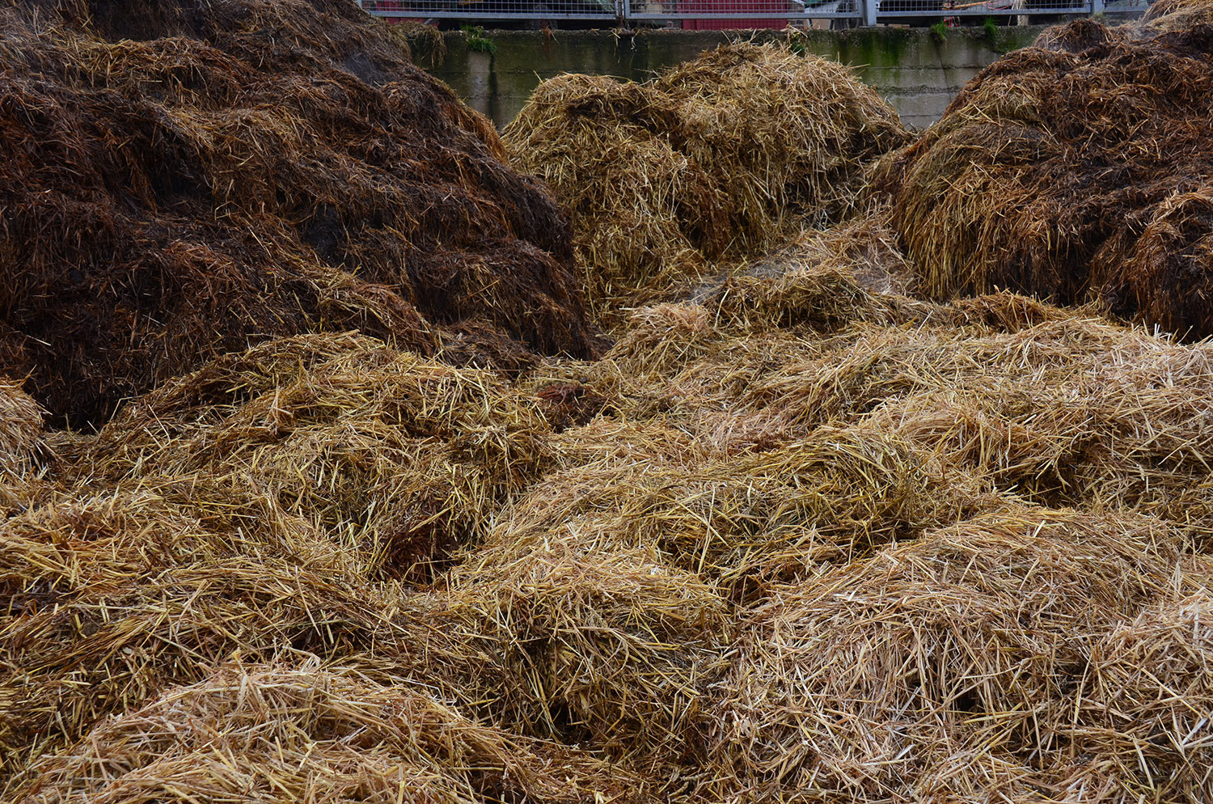

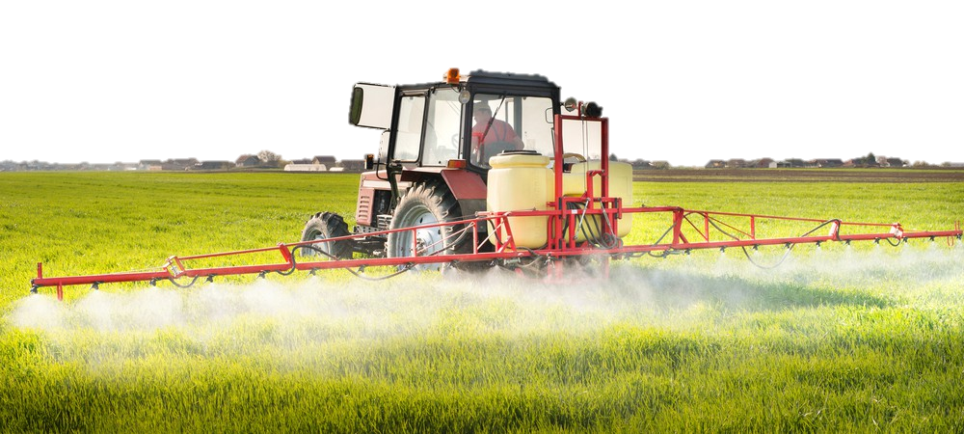
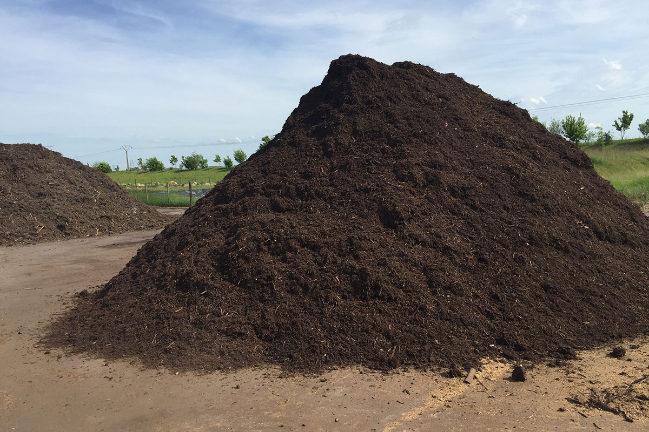
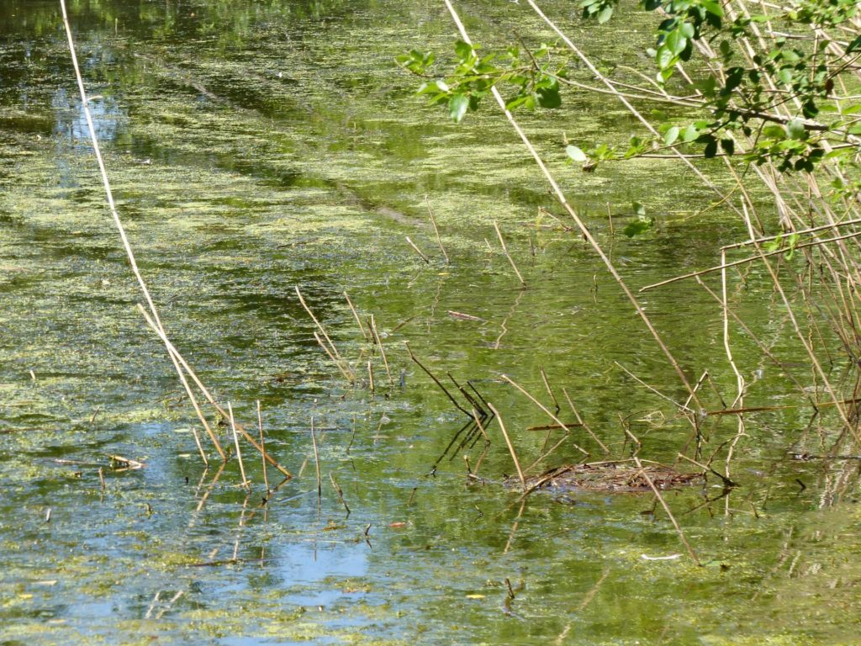
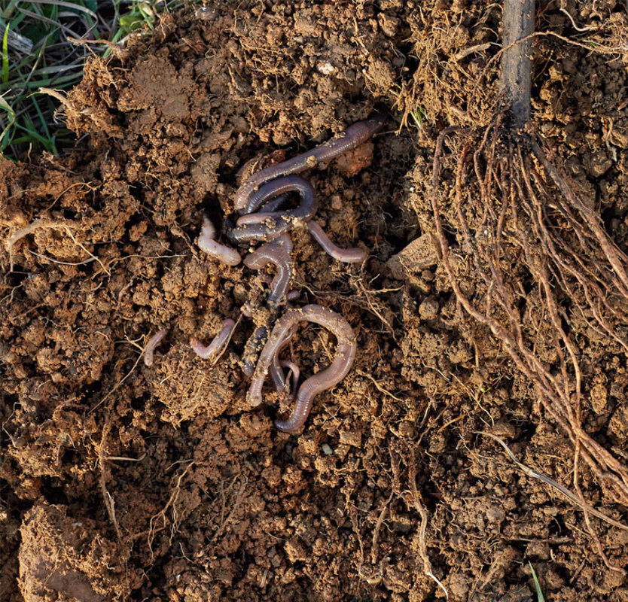
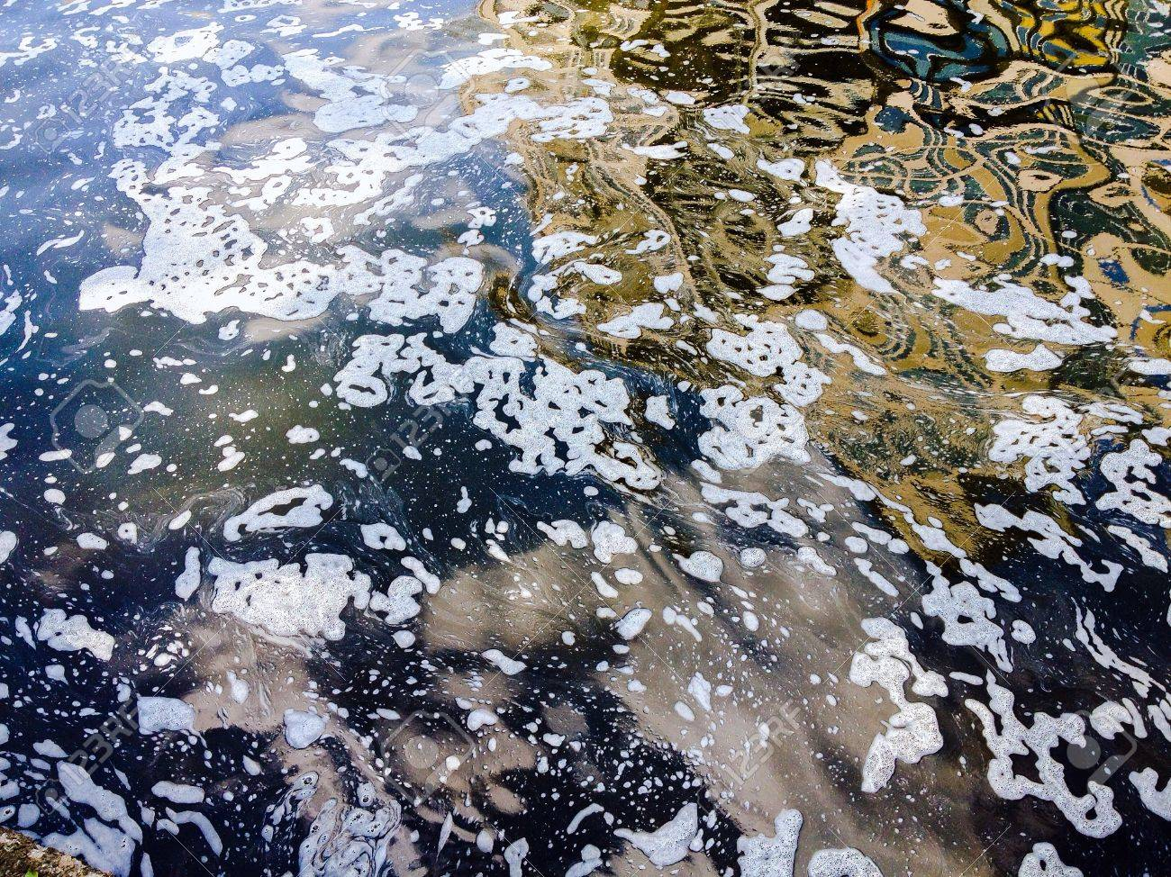
C’est quoi la bio ? – filières végétales
NOURIR LA PLANTE
APPROCHE Biologique
APPROCHE CONVENTIONNELLE
Fumier
Engrais chimique
Compost
Lac asphyxié
Vie du sol ; vers de terre, bactéries, champignons …
Nappe phréatique polluée
Notes:
Outils agronomiques mobilisés en bio:
Travail du sol: désherbage mécanique (vs.chimique)
Allonger rotation: augmentation des diversités pour revenir + lgpts après sur une culture
Couverts végétaux: rendent le sol + fertile, aérer, hydraté. + sol riche en humus, + riche en biodiversité. Permettent meilleur maitrise du sol.
Choix espèces et variétés: choix espèces + adaptées, + résistantes
Haies, buissons..: abrite et préserve biodiversité
Approche "biologique" : voie organique: enrichir fertilité du sol, meilleure dégradation = plante mieux nourrie
Approche "conventionnelle" : voie chimique: nourrit directement la plante=engrais très efficace mais se retrouvent dans les nappes

Slide 12
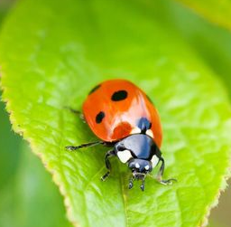
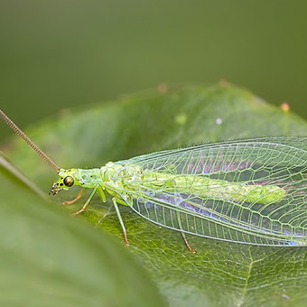
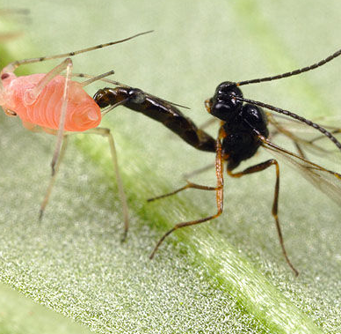
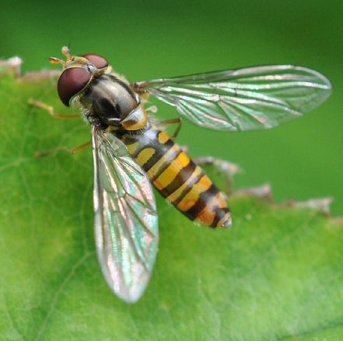
C’est quoi la bio ? – filières végétales protéger LA PLANTE
Insectes, « mauvaises herbes », champignons, bactéries, ravageurs …
APPROCHE Biologique
APPROCHE CONVENTIONNELLE
Pesticides
= Insecticides, herbicides, fongicides, bactéricides …
Insectes auxiliaires
Haie, fleurs
Nappe phréatique polluée
Vie du sol ; vers de terre, bactéries, champignons …
Impacte

Slide 13
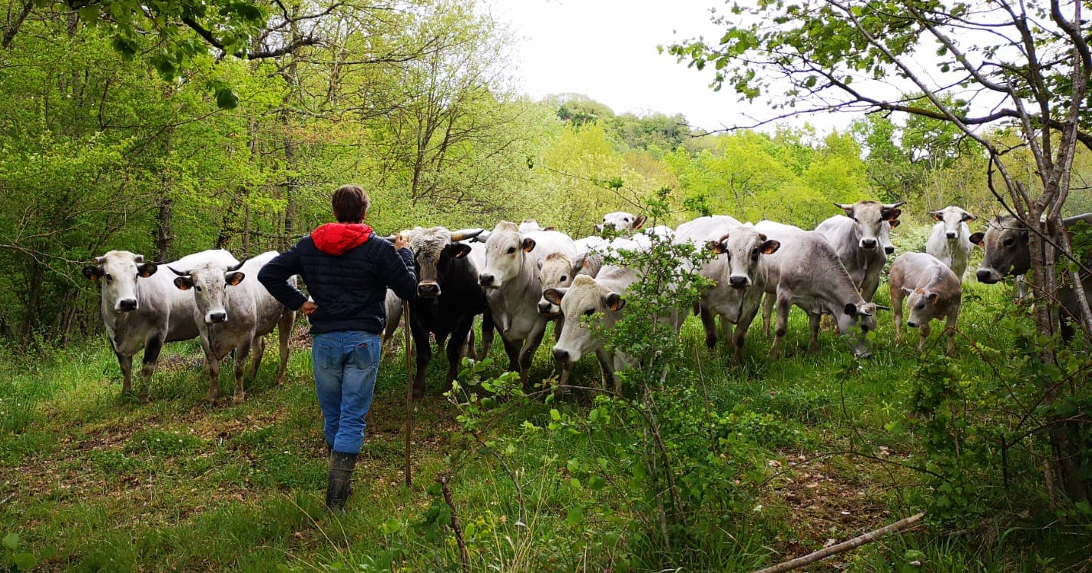
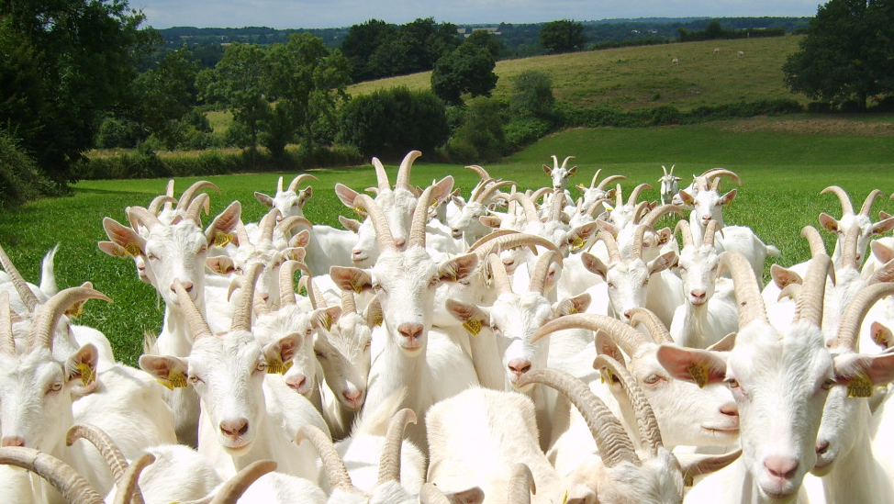
C’est quoi la bio ? Filières animales
Prévention - Lien au sol - Respect du bien être animal
Le cahier des charges favorise le préventif et les traitements alternatifs ...
Sélection de races plus robustes, adaptées au territoire
Respect du bien être animal : accès au plein air, pas d’entrave, pas de mutilations (corne, bec, queue), densité en bâtiments
Phytothérapie, aromathérapie
… quand l’animal ne peut être soigné ainsi, l’éleveur bio peut utiliser des antibiotiques en curatif
jusqu’à trois traitements curatifs par an max, sinon déclassé bio.
seul l’animal malade est traité
≠ En élevage conventionnel, tout le troupeau est traité en préventif
Notes:
Lien au sol: plein air obligatoire, alimentation adaptée aux animaux et au territoire
Le cahier des charges favorise le préventif et les traitements alternatifs quand l’animal ne peut être soigné ainsi, l’éleveur bio peut utiliser des antibiotiques en curatif
> jusqu’à 3 traitements curatifs/an max, sinon déclassé bio.
> seul l’animal malade est traité
≠ En élevage conventionnel, tout le troupeau est traité en préventif

Slide 14
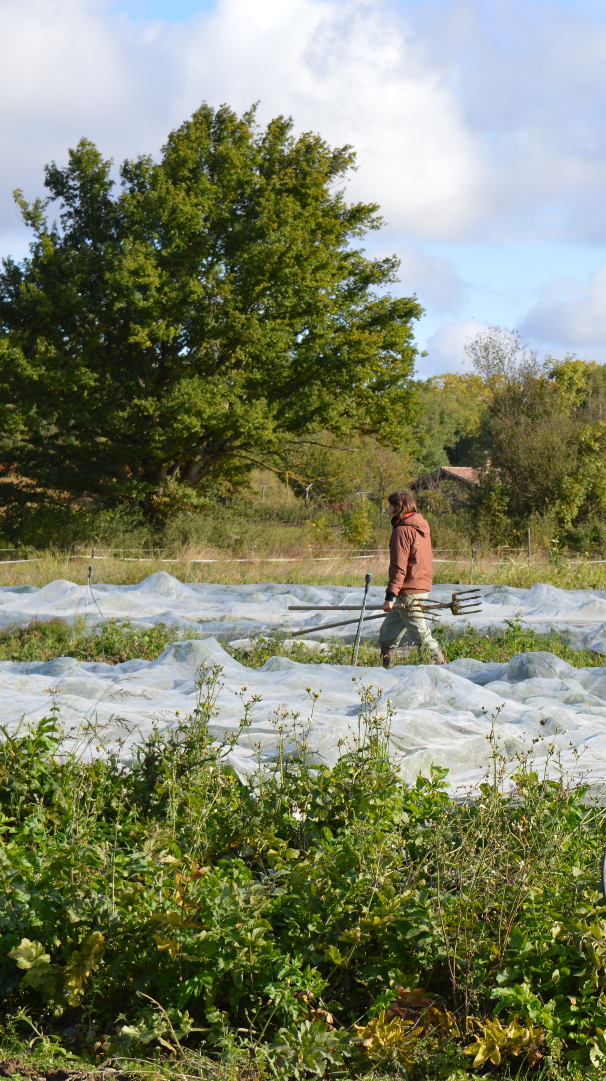


L’agriculture BIO …
En Ariège …
En Haute-Garonne …
703 exploitations bio
Soit 30,1 % des fermes du département
38 144 ha en bio
Soit 29,3% de la SAU du département
1044 exploitations bio
Soit 18,1% des fermes du département
49 101 ha en bio
Soit 15,3% de la SAU du département
Et en Occitanie …
La région Occitanie est la première région bio de France. En 10 ans, les surfaces bio d’Occitanie ont été multipliées par plus de trois. 20% des exploitations d’Occitanie sont bio, ce qui représente 19,4% de la SAU.
Source : Agence Bio, 2022

